Slide 1
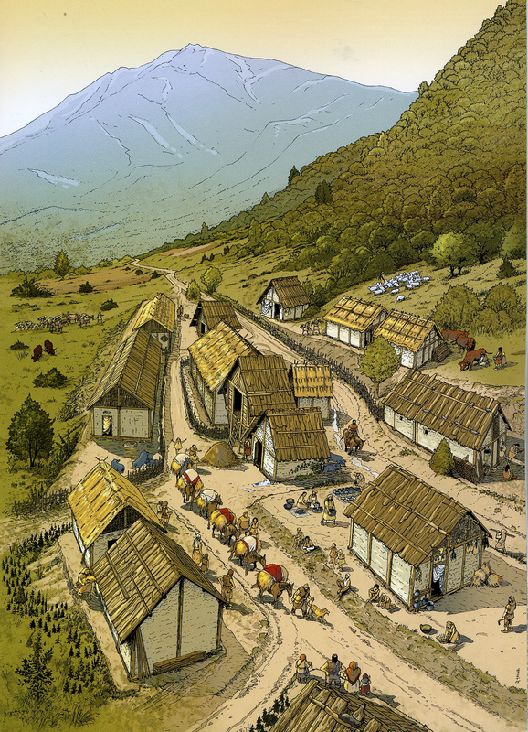
Gamsen, un village à l’âge du Fer (VS)

Slide 2
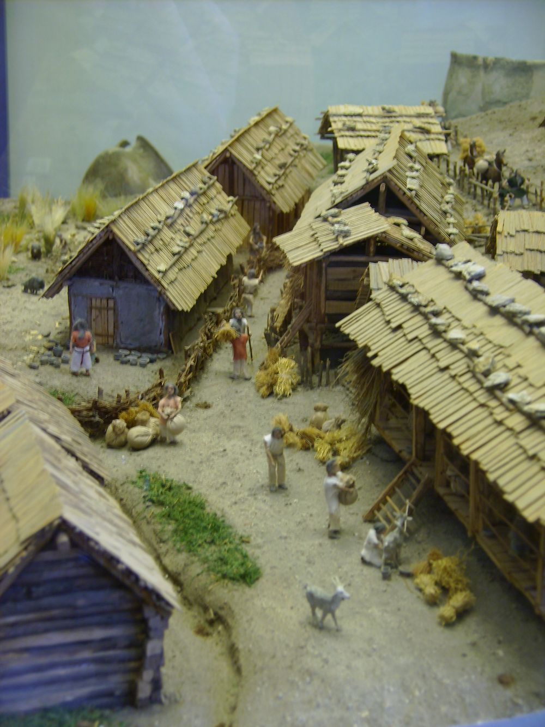

Slide 3
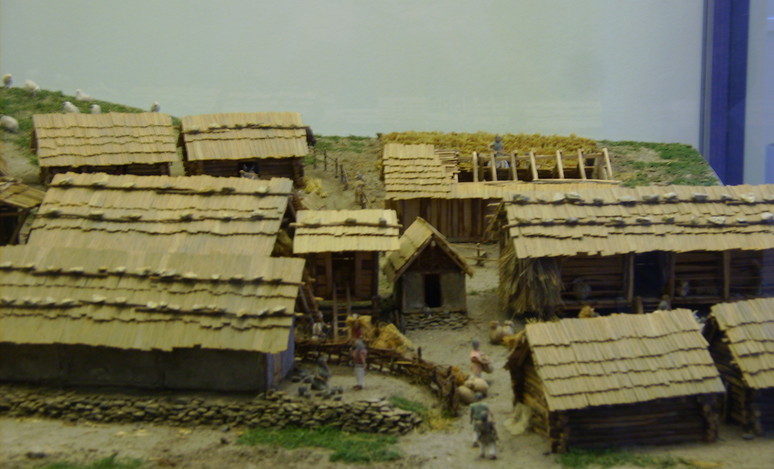

Slide 4
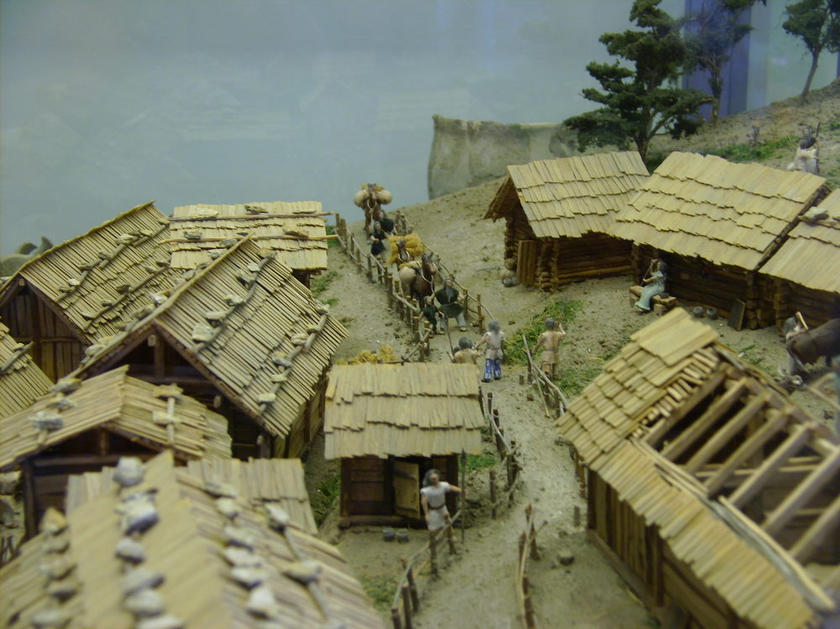

Slide 5
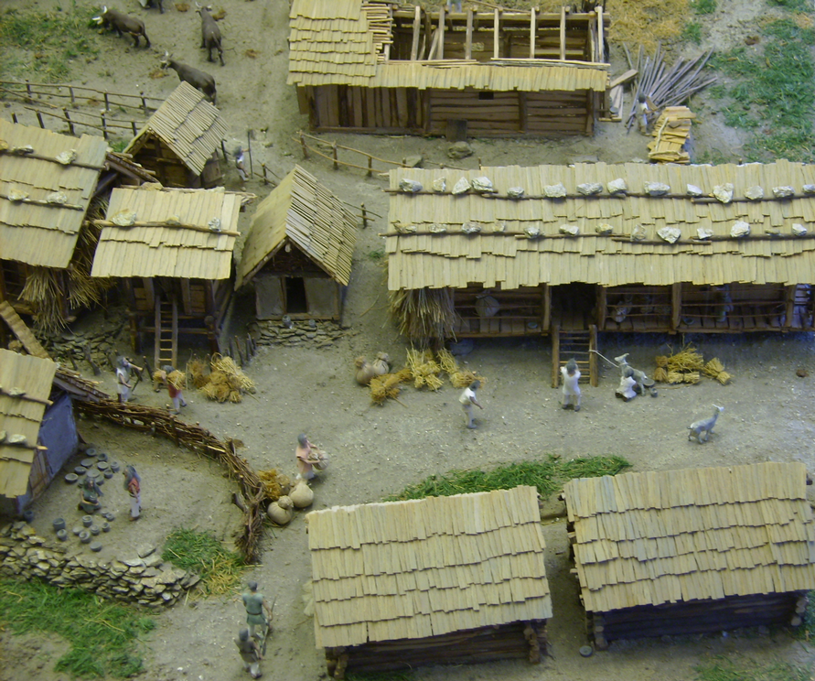

Slide 6
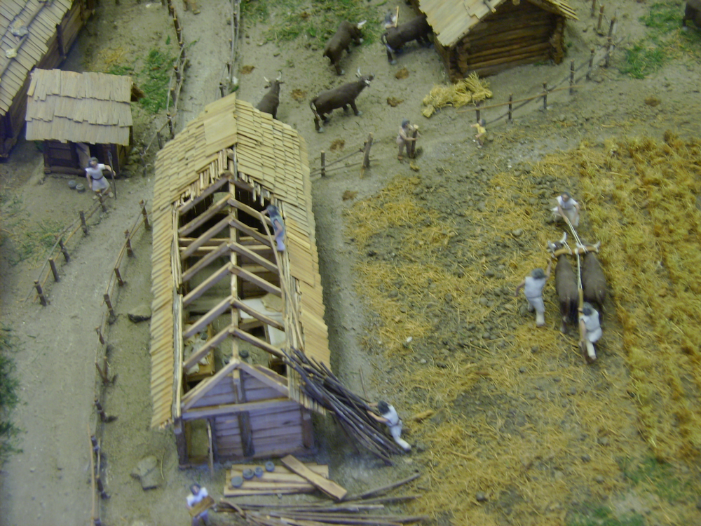

Slide 7
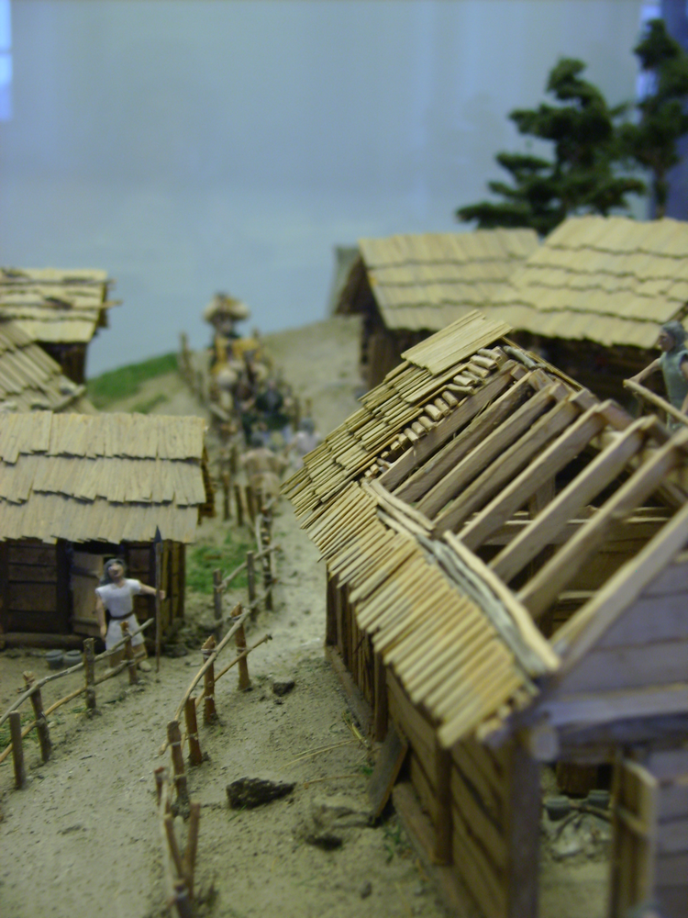

Slide 8
Spécialisation et échanges Gamsen, un village de l’âge du Fer Crédits photographiques
p. 1 | ©André Houot
p. 2 | ©Madeleine Stanescu
p. 3 | ©Madeleine Stanescu
p. 4 | ©Madeleine Stanescu
p. 5 | ©Madeleine Stanescu
p. 6 | ©Madeleine Stanescu
p. 7 | ©Madeleine Stanescu

